Slide 1

Introducción a la Ciencia de Datos
Dr. Leon Felipe Palafox Novack
lpalafox@up.edu.mx

Slide 2
Noticias del día
0
Qué ha pasado en el mundo de Data Science?

Slide 3
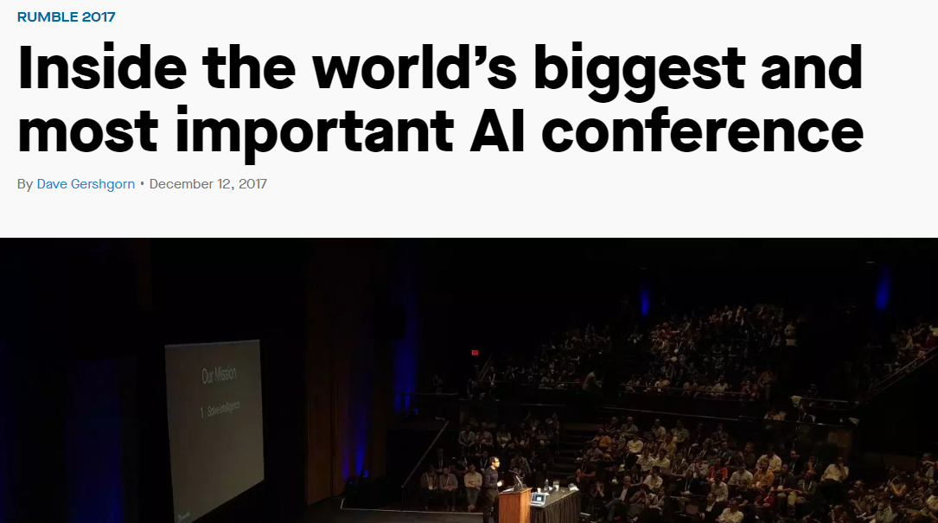

Slide 4
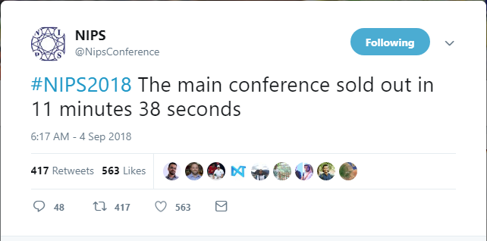

Slide 5
Anuncios parroquiales
1
Proyecto Final

Slide 6
Proyecto Final
El objetivo es que trabajen en el proyecto a lo largo del curso.
Conforme vayamos aprendiendo las herramientas, se recomienda las practiquen con sus propios datos.
Vayan formando sus equipos oportunamente.

Slide 7
Recursos
Los tutoriales de Python van a estar disponibles toda la clase
El machote para el reporte final ya esta en la pagina web.
La fecha de entrega es la última clase del curso, 18 de Septiembre

Slide 8
Anuncios parroquiales
2
Examen

Slide 9
Recursos
Va a salir del material de los slides.
No pregunto nada que no venga en los slides
Es la segunda mitad de la siguiente clase.

Slide 10
Machine Learning
3
Haciendo que las computadoras piensen

Slide 11
A breakthrough in machine learning would be worth ten Microsofts.
- Bill Gates

Slide 12
Temas
Ciclo de vida del Dato
Gobierno de Datos

Slide 13
Introducción
Primera Revolución Industrial
1760:1820, Máquina de vapor, fábricas
Segunda Revolución Industrial
1900, Línea de producción, electricidad
Tercera Revolución Industrial
1980: 2000, Internet, Computación

Slide 14
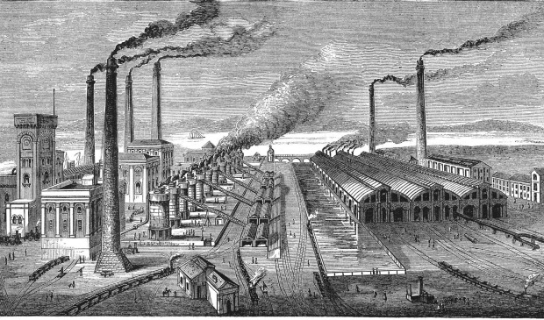
Introducción
Primera revolución industrial

Slide 15

Introducción
Segunda revolución industrial

Slide 16
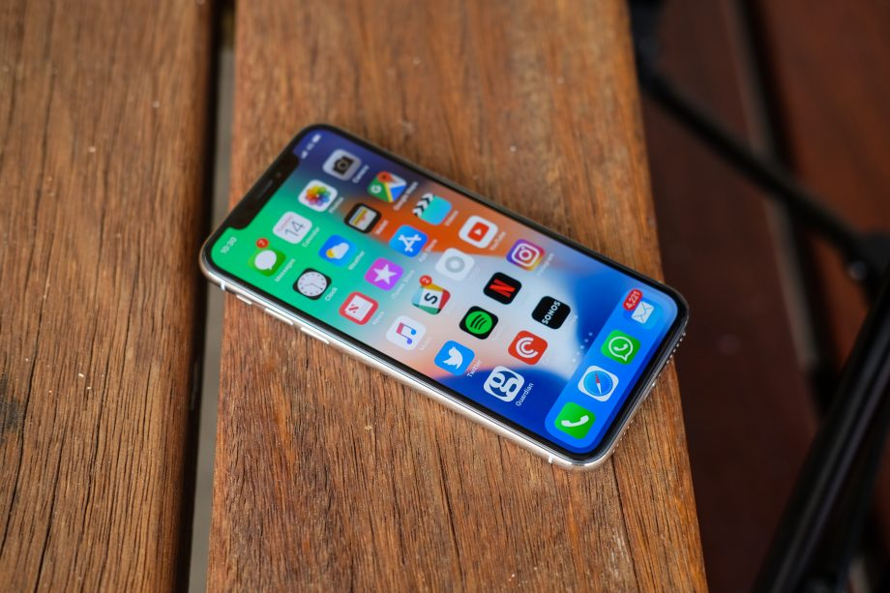
Introducción
Tercera revolución industrial

Slide 17
Introducción
¿Y la cuarta revolución industrial?

Slide 18
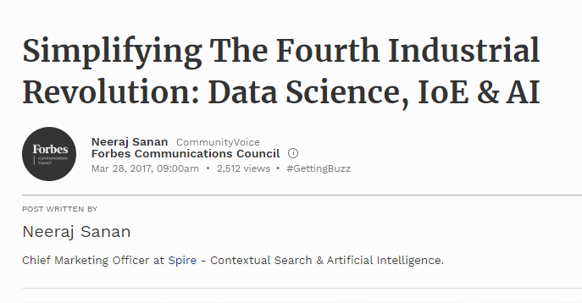
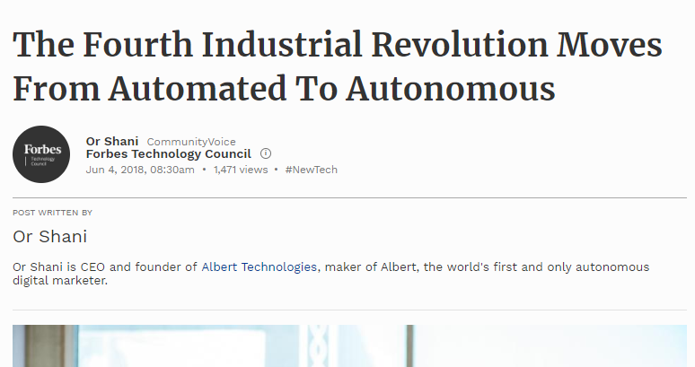
Introducción

Slide 19
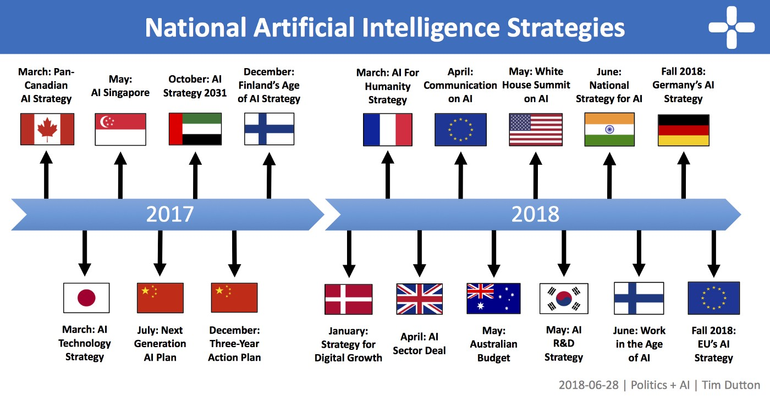
Machine Learning

Slide 20
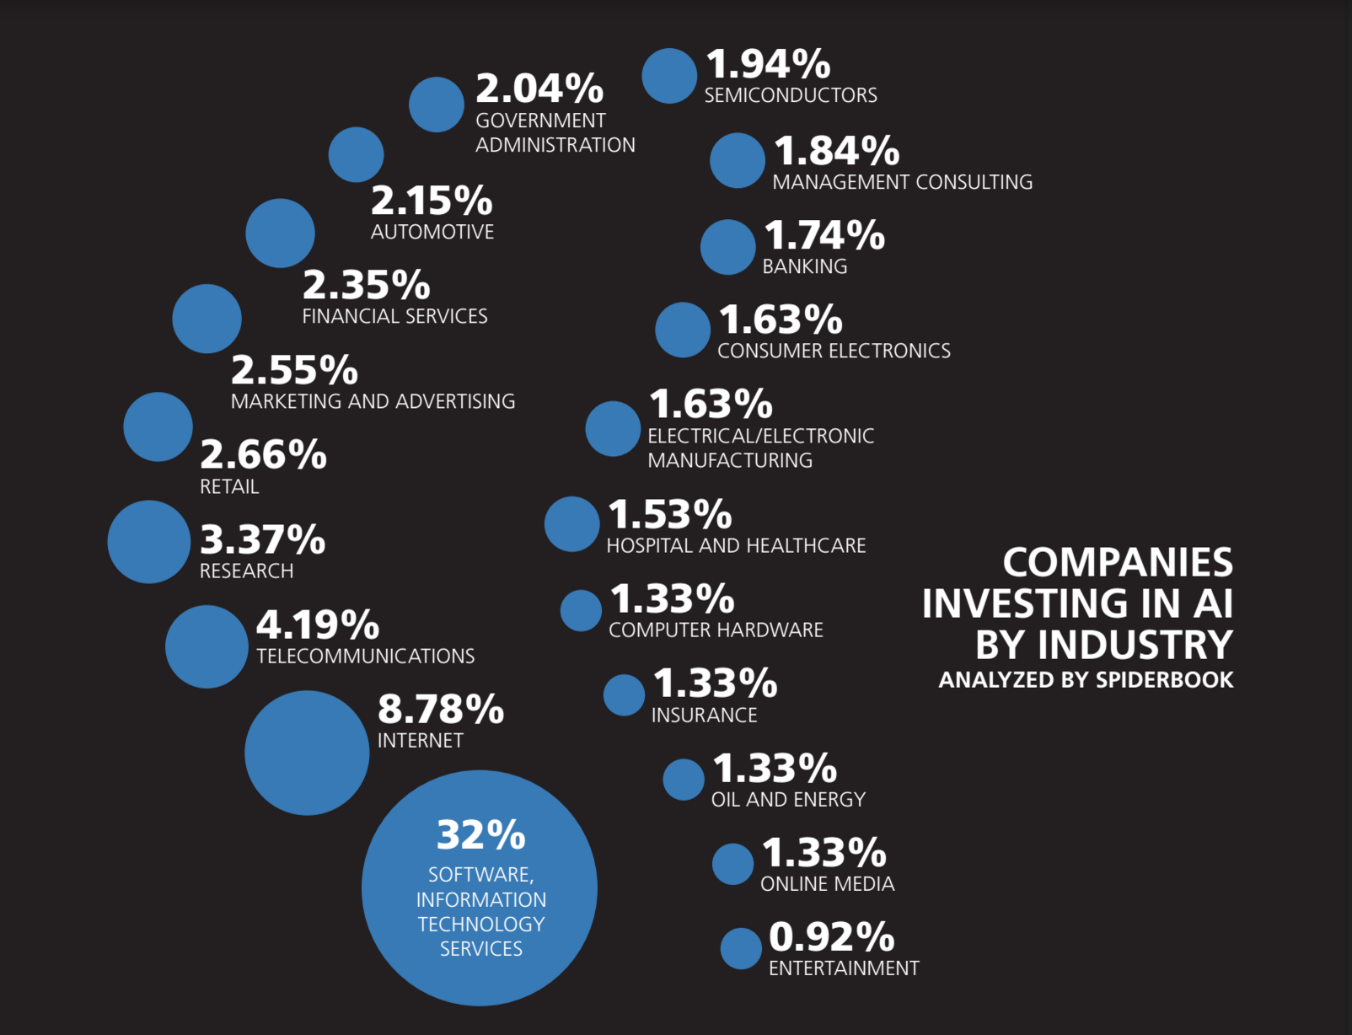
Machine Learning

Slide 21
Que es Machine Learning
Es el nombre comercial de una rama de Inteligencia Artificial.
En 1984 aconteció el primer invierno de la Inteligencia Artificial.
Se prometieron muchas cosas que no se entregaron
Faltaban dos cosas:
Poder de procesamiento
Datos!
Se perdió dinero y financiamiento por parte de las instituciones.

Slide 22
Que es Machine Learning
En los 2000, todo mundo contrataba desarrolladores de bases de datos.
La aparición del developer Full Stack
Una acumulación masiva de datos
La aparición de las redes sociales masivas.
Facebook tiene alrededor de 2 mil millones de usuarios
Se generan datos iguales a alrededor de 500, 000, 000 millones de canciones cada día.
Quien los va categorizar?
De pronto a hay datos de sobra, y el procesamiento también es sustancialmente mayor al que se tenía en 1984.

Slide 23
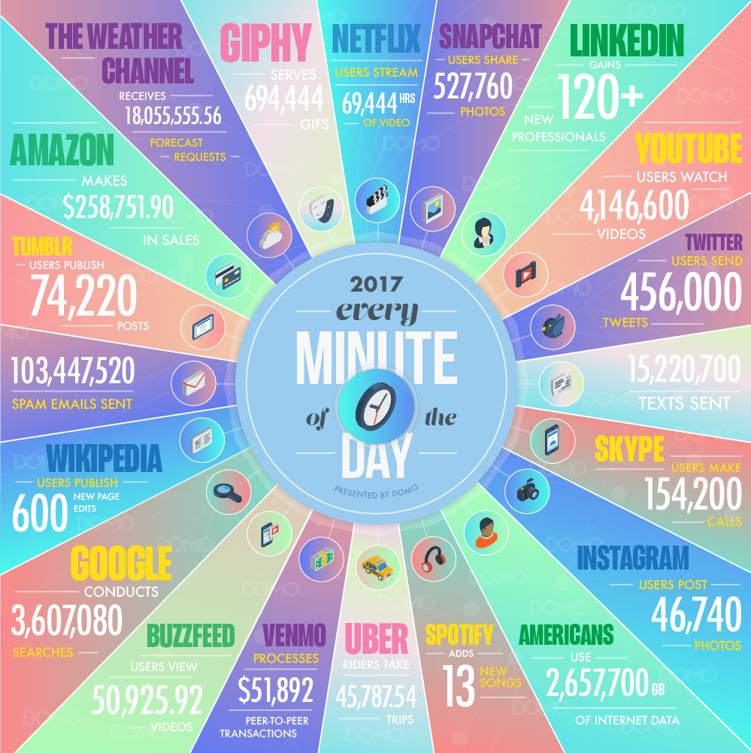
Big Data

Slide 24
1er mensaje
Mafia del poder
Complot
Voto por voto
Fraude
México
Presidente

Slide 25
2ndo mensaje
Tirititito
Fútbol
Estadio
América
México

Slide 26
Cómo supieron?
Hay palabras asociadas a cada persona
Su cerebro hace una correlación entre las palabras y las personas.
Su cerebro calcula la probabilidad conjunta de las personas y las palabras.

Slide 27
Entrenamiento Supervisado
Set de datos etiquetados
Set de mail etiquetados como spam/no spam
Reviews de Amazon
Status de Facebook
Volumen de compra/venta de acciones
Algoritmo
Regresión logística
Regresión Linear
Maquinas de soporte vectorial
Deep Learning (Redes Neuronales)

Slide 28
Supervised Learning
Data
Labels
Algorithm
(Naïve Bayes, Deep Nets, SVMs, Logistic Regression)
System
Mail Inbox
Not Spam
Spam
Not Spam
Not Spam
Spam
Spam
Cada categoría tiene palabras claves que las caracterizan (feature)
Spam: Offer, Viagra, medicine, Free, Conference in China
Not Spam: Universidad, Articulo, Mama, Papa, Mia

Slide 29
Métodos de validación
Ajuste de los algoritmos
“The needs of the Many outweigh the needs of the few”
Spock
No quieres decirle a alquien que tiene Cancer si en realidad no tiene, pero NO quieres decirle a alguien que no tiene Cancer, cuando si tiene.

Slide 30
Ejemplos
Scoring crediticio
Como predecir si das o no un crédito.
Predicción de audiencias
Saber a quien le vas a mostrar un anuncio

Slide 31
https://www.youtube.com/watch?v=AR3hY9iB5-I
https://www.youtube.com/watch?v=aaOB-ErYq6Y&t=11s

Slide 32
Otro paradigma

Slide 33
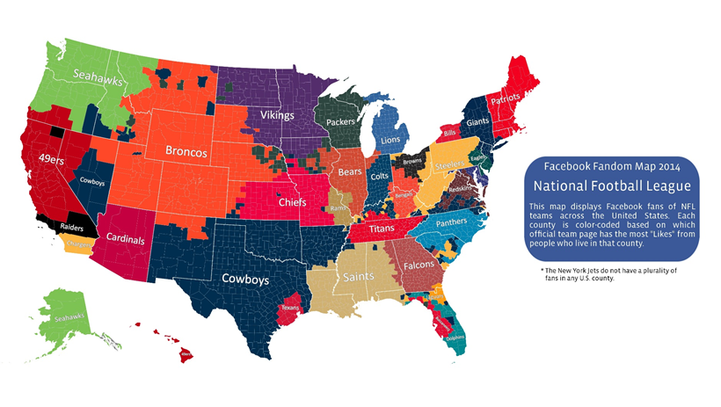
Actividad grupal

Slide 34
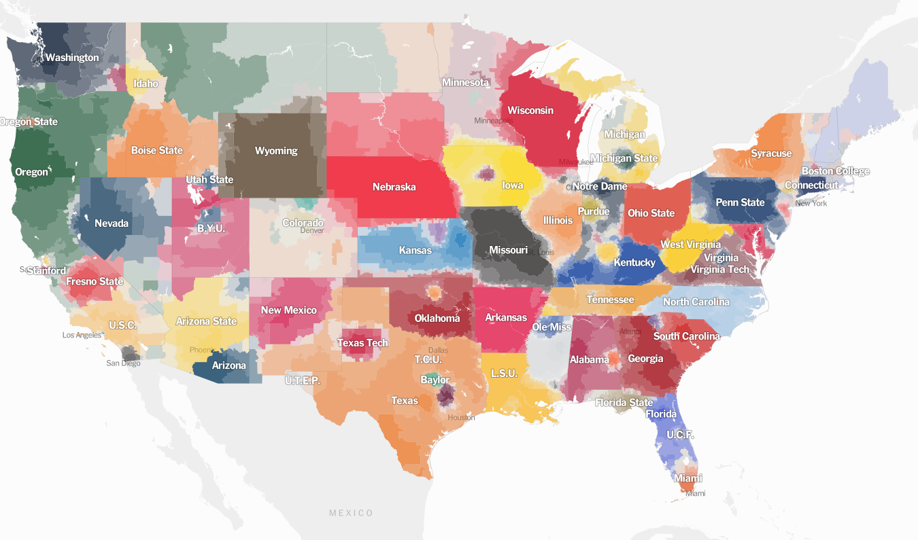
Actividad grupal

Slide 35
Descubrimiento de conocimiento
No necesitamos etiquetas
Los datos se organizan solos.
Muchos algoritmos se encargan de organizar los datos automaticamente.

Slide 36
Unsupervised Learning
Data
Algorithm
(K-Means, LDA, Autoencoders)
Mail Inbox
Igual que antes, nuestros features son palabras.
Cada topico tiene palabras que los caracterizan.
Research: Mars, Proposal, DTM, HiRISE, Machine Learning, Deep Nets, Bayesian
Family: Mom, House, Mexico
Promotions: Computer, PS4, Cheap, Amazon, Deal
Classes: Grades, Homework, Questions, Office Time

Slide 37
Ejemplos
http://everynoise.com/
https://cs.stanford.edu/people/karpathy/tsnejs/

